Slide 1
第 2 章
统计数据的收集、整理与显示
2.1 统计数据的收集
2.2 统计数据的整理
2.3 统计数据的显示——统计图表
（数据可视化）
描述

Slide 2
2.1 统计数据的收集
——统计调查
2.1.1 统计调查方案
2.1.2 统计调查的组织形式
2.1.3 统计误差

Slide 3
统计调查的意义、要求
统计调查是统计的基础阶段，决定着统计工作和统计研究的成败。
对统计调查的基本要求：
  准确（真实、客观）——数据真实可靠，如实反映客观实际。
  及时（时效性）——在规定的时间内提供有效的统计数据；
  完整、系统——应该调查的单位和项目要无一遗漏，数据要相互配套。

Slide 4
统计数据的两大渠道：
  直接来源
    调查或观测
    实验
  间接来源——次级数据（二手数据）
    从其他渠道间接获取的、经过加工整理的数据。
    如从统计年鉴、报刊、互联网或有关部门业务管理资料中获取

Slide 5
2.1.1 统计调查方案
1.确定调查目的和任务
  如，第七次全国人口普查是在中国特色社会主义进入新时代开展的重大国情国力调查，将全面查清我国人口数量、结构、分布、城乡住房等方面情况，为完善人口发展战略和政策体系，促进人口长期均衡发展，科学制定国民经济和社会发展规划，推动经济高质量发展，开启全面建设社会主义现代化国家新征程，向第二个百年奋斗目标进军，提供科学准确的统计信息支持。
——为什么调查？

Slide 6
2.确定调查对象、调查单位和报告单位
  调查对象——统计总体
    确定调查对象是确定调查范围，明确统计要说明谁的特征
  调查单位——总体单位
    明确调查项目的具体承担者、具体向谁调查
  报告单位——填报单位
    明确谁来回答、提交资料，
    调查单位与报告单位存在不一致性
——调查谁

Slide 7
3.确定调查项目、调查表
  调查项目——调查内容的具体体现
  明确需要调查哪些特征。
    注意：需要与可能相结合、调查项目的表达要确切具体、同类调查的项目应保持相对稳定。
  调查表——单一表和一览表
    单一表—— 一份调查表填一个单位
    一览表—— 一份调查表填多个单位
  调查问卷——调查表表现为问卷的形式，调查项目主要以提问的形式出现。问卷的主体部分由一系列问题及备选答案组成。
——调查什么？

Slide 8
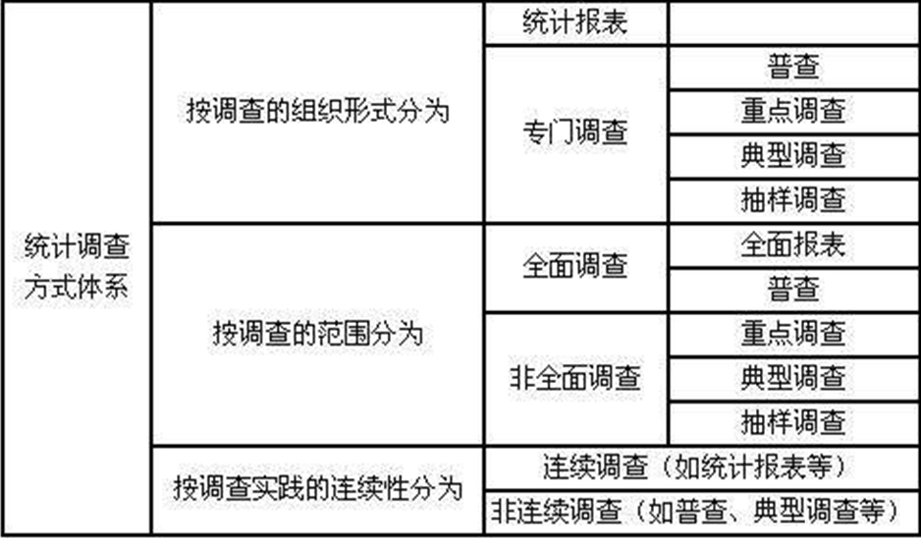
4.确定调查方式方法

Slide 9
统计调查按范围不同划分，有：
全面调查（普查、全面统计报表）
  优点：资料齐全、能够满足各级政府领导管理需要；不存在代表性误差。
  缺点：
    耗费大（人财物、时间）；
    易产生登记性误差。
  应用：收集重要的、基础性数据。
非全面调查（抽样调查、重点调查、典型调查…）
  优点：耗费小，不易产生登记性误差。
  缺点：存在代表性误差；不是所有层次政府领导都能够得到其管辖范围的数据。
  应用：广泛。

Slide 10
5.确定调查时间
  调查的标准时间——资料所属时间
  调查工作的起止时间
例如：第七次人口普查标准时点——2020年11月1日零时。
普查工作分三个阶段：
一是准备阶段（2019年10月—2020年10月）：组建各级普查机构，制定普查方案和工作计划，进行普查试点，落实普查经费和物资，开展普查宣传，选聘培训普查指导员和普查员，普查区域划分和制图，进行户口整顿，开展摸底等。
二是普查登记阶段（2020年11月—12月）：普查员入户登记，进行比对复查，开展数据质量抽查等。这是整个普查工作中最为关键的环节，也是工作量最大、动员力量最多、直接决定普查数据质量的重要阶段。
三是数据汇总和发布阶段（2020年12月—2022年12月）：数据处理、评估、汇总，发布主要数据公报，普查资料开发利用等。

Slide 11

6.确定其它事项
  调查组织机构
  人员培训
  试点
  经费
  宣传
  .....

Slide 12
2.1.2 统计调查的组织形式
  普查
  统计报表
  抽样调查
  重点调查
  ……

Slide 13
1.普查
普查是为了某种特定的目的而专门组织的一次性的全面调查。
    普查一般调查属于一定时点上的社会经济现象，但也可以调查某些时期现象。
    普查涉及面广，指标多，工作量大，间隔时间长。
    普查是为了详尽地了解某项重要的国情国力。
普查的组织方式一般有两种：
  一是建立专门的普查机构，配备普查人员；
  二是由观测单位按要求填报。
我国法定的全国性普查：人口普查（尾数逢0的年份）和农业普查（逢7） ，经济普查（逢3、8，2003年起） 。

Slide 14



第五次经济普查宣传

Slide 15
统计报表
  概念：统计报表是以基层单位的原始记录为依据，依照国家有关法规，自上而下地统一布置，按照统一的表式、统一的项目、报送时间和程序、自下而上地逐级地定期提供统计资料的一种调查形式。
      按报送周期：日报、旬报、月报、季报、半年报、年报
  优点：全面性、稳定性、连续性、可比性
    曾经是我国数据收集的主要方式
  局限性：耗费大、数据质量差、基层负担重、不灵活等等。

Slide 16
重点调查
概念：重点调查是从调查对象的全部单位中选择一部分重点单位进行调查。
    重点单位——标志值在总体标志总量中占有较大比重的单位。虽然为数不多，但从所要调查研究的标志来看，它们在总体中具有举足轻重的作用。
      如：规模以上工业企业统计
  调查结果一般不宜用于推断总体
适用场合：现象总量在各总体单位之间的分布极不均衡，客观存在重点单位
Notes:
1.从2011年起，规模以上工业企业起点标准由原来的年主营业务收入500万元提高到年主营业务收入2000万元。
2.从2011年起，规模以上工业企业起点标准由原来的年主营业务成本500万元提高到年主营业务成本2000万元。

Slide 17
（广义的）抽样调查
概率抽样
非概率抽样
简单随机抽样
方便抽样
分层随机抽样
判断抽样
整群抽样
配额抽样
系统抽样
雪球抽样
自愿样本
多阶段抽样
统计学中的抽样一般指概率抽样（随机抽样）

Slide 18
非随机抽样
  非随机抽样——也叫非概率抽样
    是调查单位不是按随机原则抽取的。
    包括重点调查、典型调查、方便抽样…。
    调查效果往往取决于调查者的经验、主观判断和专业知识，容易产生倾向性误差。
    非随机抽样不能计算其抽样误差，无法说明调查结果的可靠程度。

Slide 19
随机抽样（概率抽样）
特点:
1. 从总体中随机抽取一部分单位(构成样本)进行调查
2. 目的是推断总体的未知数字特征
3. 能够估计和控制代表性误差
优点：经济性、时效性、准确性、灵活性等
是应用最广泛的调查方式。

Slide 20
什么是抽样的随机原则
所谓随机原则是指在抽选样本单位时，不受如何主观因素和其他系统性因素的影响，从而保证总体中的每一个单位都有一定的可能性被抽中的可能性。
  随机原则是随机抽样调查所必须遵循的基本原则。
  “排除任何主观因素”指：样本单位的抽取既不取决于调查者的主观意志，也不受被调查者的态度所左右。
  “不受其他系统性因素的影响” 是指：在抽样时，总体应当“拌和”均匀，以免产生系统性的偏误。
  “随机原则”≠“随意性的原则”，坚持随机原则，也并不是绝对排斥人的主观能动性。

Slide 21
随机抽样的基本方式
简单随机抽样（纯随机抽样）
分层抽样（类型抽样）
等距抽样（机械抽样、系统抽样）
整群抽样（集团抽样）
  ——见7.3

Slide 22
统计数据收集的具体方法
观察实验法
  现场观察法——调查者凭借眼睛或音像器材，在调查现场进行实地考察、记录，以获取原始资料的一种非介入式调查方法。
  实验法——实验者可以控制实验环境来获取数据.

Slide 23
报告法
  统计报表制度
访问法
  街头访问、入户访问、电话访问、邮寄访问、计算机辅助调查等等
新方法：
卫星遥感
网络消费
电子支付
公交刷卡
手机定位
…….

Slide 24
【附】
访问法——采访法、询问法，是由调查人员提问、被调查者回答来获取数据的方法。
四种访问方法的优缺点比较
评价标准 | 人员访问 | 电话访问 | 邮寄访问 | 网上访问
处理复杂问题的能力 | 很好 | 差 | 好 | 一般
收集大量信息的能力 | 很好 | 好 | 一般 | 很好
敏感问题答案的标准型 | 一般 | 一般 | 很好 | 很好
对调查者效应的控制 | 差 | 一般 | 很好 | 很好
样本控制 | 很好 | 好 | 一般 | 差
收集资料的周期 | 一般 | 很好 | 一般 | 很好
灵活程度 | 很好 | 好 | 差 | 一般
调查费用支出 | 差 | 好 | 好 | 很好
回收率 | 高 | 较高 | 差 | 一般
收集资料的真实性 | 好 | 一般 | 好 | 一般

Slide 25
不回答
!

Slide 26
说什么都行，就是别讲实话
！

Slide 27
可爱的统计学家正看着我们呢

Slide 28
2.1.4 统计误差
统计误差——统计数据与客观实际数据之间的差异。
（1）按误差来源分为:
  登记性误差
    是由错误的计量、判断、记录、理解或人为虚报瞒报数据而造成的
    各种调查中都有可能产生（无论全面非全面调查）
  代表性误差
    由于所调查的部分总体单位不能完全代表总体而产生的误差
    只存在于非全面调查中

Slide 29
统计误差（续）
（2）按误差的性质分为:
  随机误差(偶然误差)
    由于偶然原因而发生的；
    不具有倾向性， 时大时小，时正时负；
    在大量数据汇总过程中一定程度上可能被相互抵消。
  系统误差(偏差)
    由于测量工具、测量方法或人为原因而引起的；
    具有持续性和倾向性，往往在数量上偏向一方；
    在大量数据汇总过程中系统误差不能相互抵消，危害性更大。
？

Slide 30
（3）抽样误差和非抽样误差
抽样误差—— 随机的代表性误差，是由于抽样的随机性引起的样本估计量与总体参数之间的误差。
  对于任何一个随机样本，这种误差都无法避免，但可以计算和控制。
非抽样误差——除随机抽样之外的各种原因引起的统计数据与客观真实值之间的差异
  既包括各种登记性误差，也包括代表性误差中的非随机误差（如抽样框不完善造成的误差，或违反随机原则取样产生的误差）。
  各种调查都有可能产生非抽样误差。

Slide 31
统计误差的类型
统计误差
登记性误差
系统性误差
随机性误差
代表性误差
随机性误差
系统性误差
非抽样
误差
抽样
误差

Slide 32
【附】 次级资料的收集
次级资料的收集通常也称为文案调查、间接调查、二手资料调查。
次级资料包括内部资料和外部资料。
  内部资料主要指单位内部的相关数据或档案，如客户情报档案、销售报表、财务报表等；
  外部资料指通过政府部门、信息咨询机构、电台和电视台、报刊杂志、互联网等渠道公布的有关资料，如行业研究报告、市场调查报告、上市公司财务报告或公告、政府统计部门发布的统计公报等。

Slide 33
【附】如何正确使用次级资料
  适合性分析
    ——目的、内容、时效、连续的适合性
  可靠性分析
    来源渠道的可靠性、内容的可靠性和可信度
    偶然错误、经常错误
    如可比性涉及：指标含义、行政区划、行业分类、口径范围、调查方法、计算方法、数据是否经过修正…

Slide 34
思考与练习1
要求：
  设计调查方案
  设计调查表或调查问卷
方式：小组讨论，自选主题

Slide 35
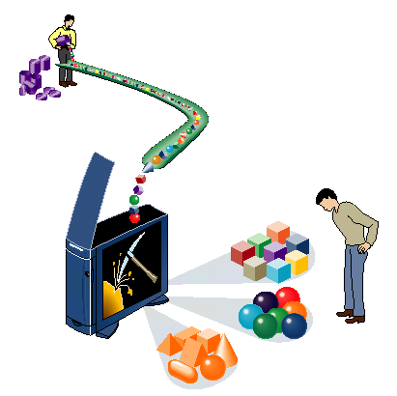
2.2 统计数据的整理
2.2.1 统计数据整理的意义
2.2.2 统计分组
2.2.3 分布数列

Slide 36
2.2.1 统计整理的意义
统计整理的意义
  为统计分析提供系统化的综合数据
  个体量→总体量，感性认识→理性认识
原始数据整理的主要内容
——分组、汇总、表现（图表）、贮存
次级数据整理的主要内容
——调整（主要是再分组）、补充、汇编

Slide 37
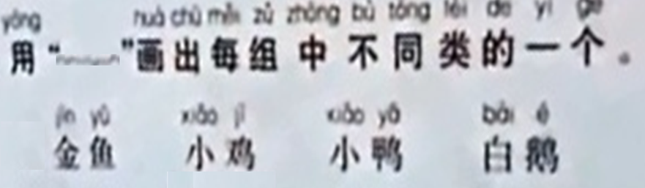
小学作业——分类？
答案？
Notes:
分组目的 ；分组标志

Slide 38
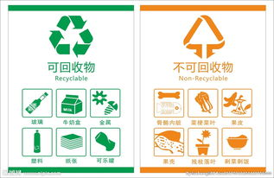
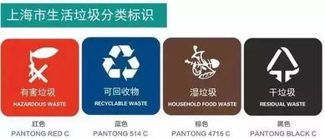
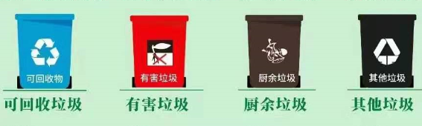
垃圾怎么分类？
分几类？
哪几类？
分类标准？
为什么？
成都，广州的垃圾分类
Notes:
【2019年公众热点话题】
垃圾分类标准的差异反映的是垃圾处理体系尤其是后端处理方式。
日本模式——以是否可燃为分类维度，欧洲模式——以是否有机可降解为分类维度。
中国偏向欧洲模式。
以猪来划分——猪不能吃的是有害垃圾，卖了可买猪肉的是可回收垃圾，…

Slide 39
2.2.2 统计分组
统计分组的概念、作用
统计分组是根据统计分析的目的和要求，将总体中的所有单位按照一定的标志分为若干部分或若干组别的方法。
  对总体——分，对个体——合，
  突出组与组之间的差异、抽象组内各单位差异
统计分组的作用
  划分现象的类型
  反映现象的内部结构和比例
  揭示现象之间的相互依存关系
Notes:
科学的核心在于对事物分类（比如对植物动物分类，元素周期表对化学元素分类），而且是对事物进行可重复性的分类——摘自《科学你慢慢学，中医我治病去了》

Slide 40
2.统计分组的原则
  科学性
  从研究目的出发，同组同质，异组异质。
  关键是正确选择分组标志和正确划定分组界限。
    选最能说明现象本质特征的标志为分组标志
  完备性（不遗漏）
    常用“其他”“以上”或“以下”
  互斥性 （不相容、不重叠）
    一种统计分组中任一个体只能归属于某一个组
Notes:
科学的核心在于对事物分类（比如对植物动物分类，元素周期表对化学元素分类），而且是对事物进行可重复性的分类——摘自《科学你慢慢学，中医我治病去了》

Slide 41
3. 统计分组的种类
按分组标志的性质不同分为：
品质标志分组——从属性上区分各种类型组。
  例如企业按经济类型分组，国民经济按行业分组等
  分组的关键是界定各类型组的性质差异。
数量标志分组——从某个变量的数量差异上来区分各种类型。
  例如职工按年龄分组，企业按职工人数分组或按固定资产多少分组等等。
  分组的关键是正确划分各组的数量界限。

Slide 42
统计分组的种类（2）
按分组标志的多少分为：
  简单分组——按一个标志进行分组，它只反映总体某一方面的类型和结构特征。
    全校学生按专业（或年级、或性别）分组，企业职工按工龄分组…
  复合分组——按二个以上标志进行分组，还可以显示结构的层次，说明总体内部类型的主从关系。
    全校学生按专业、年级和性别分组
    复合分组的标志一般不应超过三个。
Notes:
分组标志的增加，组数就会成倍增加。 当分组过多时，总体单位分布过于分散，不利于揭示现象的内部构成和分布规律，使分组失去意义。

Slide 43
【例】国民经济活动分类
第一产业
  种植业
  林业
  牧业
  渔业
第二产业
  工业
    采掘业
    制造业
    电力煤气及水生产供应业
  建筑业
    土木工程建筑业
    线路管理设备安装业
    建筑物装修装饰业
第三产业
  交通运输仓储邮电业
  批发零售贸易餐饮业
  金融保险业
  房地产业
  社会服务业
  卫生体育和社会福利业
  教育文化艺术广播电影电视业
  科学研究和综合技术服务业
  国家机关、党政机关和社会团体
  其他行业

Slide 44
企业按经济类型分组
—经济普查中
内资企业 | 100
国有企业 | 110
集体企业 | 120
股份合作企业 | 130
联营企业 | 140
有限责任公司 | 150
股份有限公司 | 160
私营企业 | 170
其他企业 | 190
港、澳、台商投资企业 | 200
合资经营企业(港或澳、台资) | 210
合作经营企业(港或澳、台资) | 220
港、澳、台商独资经营企业 | 230
港、澳、台商投资股份有限公司 | 240
外商投资企业 | 300
中外合资经营企业 | 310
中外合作经营企业 | 320
外资企业 | 330
外商投资股份有限公司 | 340
联营企业 | 140
国有联营企业 | 141
集体联营企业 | 142
国有与集体联营企业 | 143
其他联营企业 | 149
Notes:
分组要有前瞻性，要留有余地

Slide 45
【例】在某产品装配过程中，经常发现齿轮箱盖漏油的现象。为解决该问题，对该工艺进行了现场调查，收集数据n=50；漏油数f =19；试用统计分组找出漏油的原因。 通过分析：造成漏油的原因有两个：
（1）齿轮箱密封垫是由甲、乙两厂分别供给的
（2）涂粘结剂的工人A、B、C操作方法不同
操作者分组表
供货单位分组表
工人 | 漏油 | 不漏油 | 漏油率(%)
A | 6 | 13 | 32
B | 3 | 9 | 25
C | 10 | 9 | 53
合计 | 19 | 31 | 38
供货厂 | 漏油 | 不漏油 | 漏油率(%)
甲 | 11 | 14 | 44
乙 | 8 | 17 | 32
合计 | 19 | 31 | 38
结论（措施）：采用乙厂的齿轮箱垫，工人B的操作方法。效果：漏油率不但未降低，反而增加了。

Slide 46
复合分组表
 |  | 齿轮箱垫 |  | 合计
 |  | 甲 | 乙
A | 漏 | 6 | 0 | 6
 | 不漏 | 2 | 11 | 13
B | 漏 | 0 | 3 | 3
 | 不漏 | 5 | 4 | 9
C | 漏 | 5 | 5 | 10
 | 不漏 | 7 | 2 | 9
计 | 漏 | 11 | 8 | 19
 | 不漏 | 14 | 17 | 31
 | 合计 | 25 | 25 | 50
供货厂
操作
结论：使用甲厂齿轮箱垫时B的操作方法好, 使用乙厂的齿轮箱垫时A的操作方法好，采用措施后漏油率大大降低。

Slide 47
2.2.3 分布数列
1. 分布数列的概念
分组整理后，列出分组标志的各种具体表现及其对应的各组单位数或各组单位数在总体单位数中所占的比重，这样形成的数列称为次数分布数列，简称为分布数列或次数分布。
  分布在各组的单位数称为次数或频数；
  各组单位数在总体单位数中所占的比重又称为频率。
构成要素
    分组标志的各种具体表现（各组名称或变量值）
    次数（频数或频率）

Slide 48
分布数列的意义：
  统计分组整理的基本结果，
  反映总体的分布特征，
  据以研究总体单位某一标志的集中趋势和离散程度

Slide 49
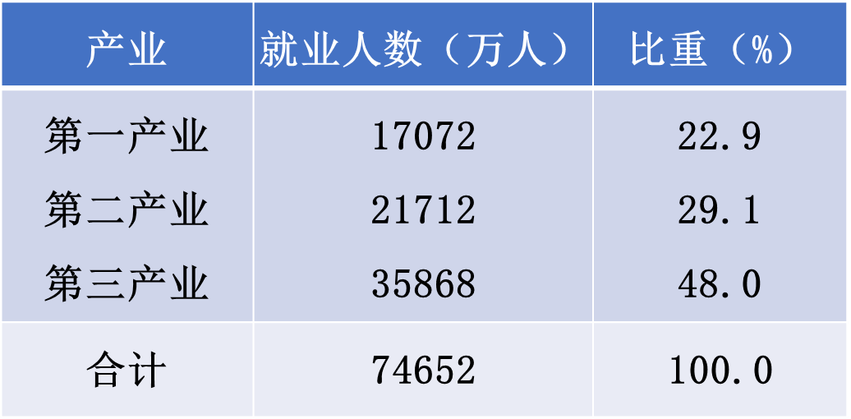
2. 分布数列的种类
品质数列
  按品质标志分组形成的分布数列
  构成要素
    各组名称
    各组次数
      频数（绝对次数）
      频率（相对次数，即比重）
我国就业人员构成
（2021年末）

Slide 50
分布数列（续）
变量数列
  按数量标志分组形成的分布数列。
  构成要素
    各组变量值
    各组次数
      频数（绝对次数）
      频率（相对次数，即比重）

Slide 51
变量数列分为单项数列和组距数列。
  单项式数列
    一个变量值为一个组
    适合于离散型变量且变动范围小
    例：表2-4
表2-4 某企业工人日产量分布
日产量 | 工人数（人）
10 | 70
11 | 100
12 | 380
13 | 150
14 | 100
合计 | 800

Slide 52
分布数列（续）
某班成绩分布
成 绩 （分） | 学生人数（人）
60以下 | 2
60－70 | 15
70－80 | 20
80－90 | 15
90－100 | 4
合 计 | 56
  组距数列
    以一定区间的变量值为一个组
    适合于：
      连续变量
      变动范围大的离散型变量

Slide 53
我国人口及年龄结构演变
 | 计量 单位 | 1953年 | 1964年 | 1982年 | 1990年 | 2000年 | 2010年 | 2020年
总人口数 | 万人 | 58260 | 69458 | 100818 | 113368 | 126583 | 133972 | 141178
其中：男性 | 万人 | 30190 | 35652 | 51944 | 58495 | 65355 | 68685 | 72334
女性 | 万人 | 28070 | 33806 | 48874 | 54873 | 61228 | 65287 | 68844
其中：城镇 | 万人 | 7726 | 12710 | 21082 | 29971 | 45844 | 66557 | 90199
乡村 | 万人 | 50534 | 56748 | 79736 | 83397 | 80739 | 67415 | 50979
人口比重 0—14岁 | % | 36.3 | 40.7 | 33.6 | 27.7 | 22.9 | 16.6 | 17.9
15—64岁 | % | 59.3 | 55.8 | 61.5 | 66.7 | 70.2 | 74.5 | 68.5
65岁及以上 | % | 4.4 | 3.6 | 4.9 | 5.6 | 7.0 | 8.9 | 13.5
另一种分组法：0-15；16-59；60（周岁）以上
人口老龄化的一般标准（60+/65+）>10%; 7%
Notes:
总抚养比（总负担系数）=人口总体中非劳动年龄人口数/劳动年龄人口数。
少儿抚养比（少年儿童抚养系数）=（14周岁以下）少儿人口数/（15-64周岁）劳动年龄人口数。
老年抚养比（老年人口抚养系数）=（65周岁以上）老年人口数/（15-64周岁）劳动年龄人口数。

Slide 54
分布数列（续）
  组距数列中的主要概念
    组限——组与组之间的界线
      上限——一组的最大值
      下限——一组的最小值
      开口组——只有上限或只有下限，适用于两端有极端值且数据分散的情况
    组距=上限－下限
      组距可以相等——称为等距数列
      也可以不相等——称为异距数列
        假定: 开口组的组距=邻组组距
Notes:
使用开口组的若干理由——保证分组的完备性；避免有些区间的次数为 0 ；保密需要。

Slide 55
组距数列中的主要概念（续）
  各组上下限的中点值称为组中值，即
  组中值＝（上限＋下限）/2
    代表组内的一般水平
    假定组内标志值均匀分布或对称分布

Slide 56
组限的表示——可以重叠，也可以不重叠
成 绩 （分） | 学生人数（人）
60以下 | 2
60－ 70 | 15
70－ 80 | 20
80－ 90 | 15
90－100 | 4
合 计 | 56
成 绩 （分） | 学生人数（人）
59及59以下 | 2
60－ 69 | 15
70－ 79 | 20
80－ 89 | 15
90－100 | 4
合 计 | 56
  重叠时，通常遵循“上限不在内”的原则。
  不重叠时组距=？本组上限-上组上限=下组下限-本组下限

Slide 57
等距分组与不等距分组
等距分组
  各组次数的多少不受组距大小的影响
  可直接根据次数（频数或频率）来观察变量的分布特征和规律
不等距分组
  各组次数的多少要受组距大小不同的影响
  各组次数不能直接反映频数分布的实际状况
  用频数密度才能比较各组次数分布的实际状况
    频数密度＝频数／组距
  异距分组的应用——如总人口按年龄分组。
Notes:
等距和异距的选择，应当根据统计研究目的和现象的特点而定。如果为了直接比较各组次数多少，或者现象性质特征的变化是比较均匀的，就可采用等距分组，反之，则需要采用异距分组。

Slide 58
小结
分布数列的种类
  品质数列
  变量数列
    单项数列
    组距数列
      等距数列
      异距数列

Slide 59

3.变量数列的编制
—组距数列的编制步骤
1.先确定分组方式——单项/组距？等距/异距？开口？
2.确定组数——与研究目的、数据本身的特点及数据的多少(n)有关。
  【附】斯特吉斯（Sturges ）确定组数的经验公式，只能作为参考：
Notes:
一般与数据本身的特点及数据的多少有关。 组数不宜太多也不宜过少。 若组数太多，数据的分布就会过于分散；组数太少，分析较粗糙，都不便于观察数据分布的特征和规律。

Slide 60
变量数列的编制（续）
3.确定组距
  组距与组数成反比，组距的确定是以全距与组数之比为基础的， 在此基础上予以适当调整
  全距=最大值－最小值，组距≈全距/组数
  为便于分析，组距宜取整数( 通常取 5 或10 的倍数)，而且最小组下限应低于最小变量值，最大组的上限应大于最大变量值
4.确定各组的组限
  组限要表现事物变化的度、规定的界限
  体现分布的集中趋势
  充分考虑到习惯、便于对比
5.计算出各组频数或频率，整理成频数分布表

Slide 61
【例】 某月啤酒公司60个销售点的销量
48 71 52 53 36 41 69 58 47 60 53 29
41 72 81 37 43 58 68 42 73 62 59 44
51 53 47 66 59 52 34 49 73 29 47 16
39 58 43 29 46 52 38 46 80 58 51 67
54 57 58 63 49 40 54 61 58 66 47 50
（单位：桶）

Slide 62
啤酒销售量的分布数列
销售桶数 销售点数 频率(%)
19以下 1 1.7
20—29 3 5.0
30—39 5 8.3
40—49 16 26.7
50—59 20 33.3
60—69 9 15.0
70—79 4 6.7
80以上 2 3.3
合计 60 100.0

Slide 63
4.累计次数
向上累计是指将各组的次数（ 频数或频率） 由变量值小的组向变量值大的组累加，各组的累计次数表明小于该组上限的次数或百分数共有多少；
向下累计是指将各组的次数由变量值大的组向变量值小的组累加，各组的累计次数表明大于该组下限的次数或百分数共有多少。

Slide 64
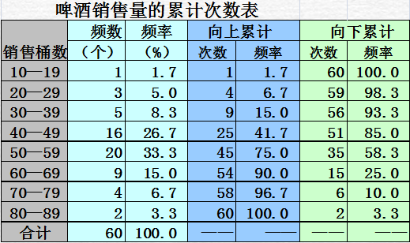
【例】

Slide 65
某班学生考试成绩累计次数表
成绩（分） | 学生人数 | 向上累计 | 向下累计
60以下 | 2 | 2 | 56
60-70 | 15 | 17 | 54
70-80 | 20 | 37 | 39
80-90 | 15 | 52 | 19
90-100 | 4 | 56 | 4
合 计 | 56 | —— | ——

Slide 66
5. 次数分布图和次数分布的类型
【教材2.3.2统计图1~2】
次数分布图
  显示次数分布特征的统计图形
  常用的次数分布图有：
    直方图
    折线图
    曲线图
    茎叶图

Slide 67
1、直方图的绘制
直方图——用矩形的宽度和高度来表示频数分布的图形
  实际上是用矩形的面积来表示各组的频数分布
直方图的绘制（等距数列）
  用横轴表示数据分组
  纵轴表示频数或频率
  直方图下的总面积等于总次数（或100%）。

Slide 68
人数
（人）
20
10
50 60 70 80 90 100 成绩（分）
直方图的绘制
思考：
思考：异距数列如何绘制直方图？

Slide 69
EXCEL中的直方图
利用 EXCEL“ 数据分析” 中的“ 直方图”，可对原始数据进行分组并得到频数分布和直方图。
在EXCEL 工作表中输入原始数据（ 最好放在一列），在另一列中输入指定的各组上限（注意：EXCEL是按“ 上限在本组内” 的原则处理的）
在“ 直方图” 对话框的“ 输入区域” 输入数据所在区域，在“ 接收区域” 输入指定的分组上限值所在区域；在“ 输出区域” 指定频数分布表输出区域的起点单元格；选择“ 图表输出”，点击 “ 确定” 。
在输出的直方图的任一条形上点击右键，选择“ 数据系列格式”，在“ 选项” 中将“ 分类间距”调整为 ０，即可得到条形之间无间隔的直方图。
其他调整、优化（组限、添加标签等）

Slide 70

4.茎叶图
用于显示未分组的原始数据的分布；由“茎”和“叶”两部分构成，其图形是由数字组成。
以该组数据的高位数值作树茎，次高位数作树叶（注意：每个变量值在树叶上只保留一个数字）。
茎叶图类似于横置的直方图，但又有区别：
  直方图可大体上看出一组数据的分布状况，但没有给出具体的数值
  茎叶图既能给出数据的分布状况，又能给出
  每一个原始数值，保留了原始数据的信息

Slide 71
茎叶图（例）
原始数据107,108,108,109…
树茎
树叶
数据个数
10
7889
4
11
022347778889
13
12
0012222333344466777889
24
13
0133445799
10
茎叶图类似横置的直方图
某车间工人日加工零件数的茎叶图
加框！

Slide 72
2、折线图的绘制
折线图——也称次数多边形图(Frequency polygon)
折线图的绘制方法
  在直方图的基础上，把各条形顶部的中点用线段连接起来
  以各组组中值为横坐标，以各组次数为纵坐标，描出各点，依次将各点连接起来
注意：
  折线图的两个终点要与横轴相交
  折线图下所围成的面积与直方图的面积相等，二者所表示的频数分布是一致的

Slide 73
人数
（人）
20
10
50 60 70 80 90 100 成绩（分）
折线图的绘制

Slide 74
折线图----可以用来表示累计分布次数，如向上累计分布曲线：
累计人数
（人）
56
30
50 60 70 80 90 100 成绩（分）
折线图的绘制（累计分布）

Slide 75
定序数据频数分布表
【例】在一项城市住房问题的研究中，研究人员在甲乙两个城市各抽样调查300户，其中一个问题是：“您对您家庭目前的住房状况是否满意？
1．非常不满意
2．不满意；
3．一般；
4．满意；
5．非常满意。
甲城市家庭对住房状况评价的频数分布
回答类别 | 户数 (户) | 百分比 (%) | 向上累积 |  | 向下累积
 |  |  | 户数 (户) | 百分比 (%) | 户数 (户) | 百分比 (%)
非常不满意 不满意 一般 满意 非常满意 | 24 108 93 45 30 | 8 36 31 15 10 | 24 132 225 270 300 | 8.0 44.0 75.0 90.0 100.0 | 300 276 168 75 30 | 100 92 56 25 10
合计 | 300 | 100 | — | — | — | —

Slide 76
定序数据的累计频数分布图
400
400
累
累
积
300
积
300
300
276
户
270
户
300
200
225
200
数
数
168
（户）
132
（户）
100
100
75
24
30
0
0
非常
不满意
一般
满意
非常
非常
不满意
一般
满意
非常
不满意
满意
不满意
满意
(a) 向上累积
(b) 向下累积
甲城市家庭对住房状况评价的累积频数分布

Slide 77
3、曲线图
  当组数增多，组距缩小，折线就逐渐趋近于一条匀滑的曲线，曲线图是折线图的理论图。
  通常用于理论分析。
  曲线下的总面积等于总次数（或100%）
人数
（人）
20
10
50 60 70 80 90 100 成绩（分）
曲线图的绘制

Slide 78
次数分布的主要类型
钟形分布——中间多、两头少
  对称钟形分布——如正态分布
  左偏分布（负偏）
  右偏分布（正偏）
U形分布（倒钟形分布）
J形分布——一头大一头小，变量值增大，次数增多（或减少）
(图形如下)

Slide 79
频数分布的主要类型
左偏分布(负偏)
右偏分布(正偏)
对称钟形分布
U形分布
正J形分布
反J形分布
Notes:
Shape
Concerned with extent to which values are symmetrically distributed.
Kurtosis
The extent to which a distribution is peaked (flatter or taller).
For example, a distribution could be more peaked than a normal distribution (still may be 慴ell-shaped). If values are negative, then distribution is less peaked than a normal distribution.
Skew
The extent to which a distribution is symmetric or has a tail. Values are 0 if normal distribution. If the values are negative, then negative or left-skewed.

Slide 80

【附】累计次数分布曲线的应用——洛伦茨曲线
数
将全社会从业人员按收入水平分组，从低收入到高收入组汇总计算向上累计频率，得洛伦茨(Lorenz)曲线。
累计收入%
绝对平均曲线，
绝对不均等曲线，
实际分配曲线（洛伦茨曲线）
A
B
0
累计人数（%）
洛伦兹曲线可用于分析一国或一地区收入分配的平均程度。分配越趋向平均，洛伦兹曲线弧度就越小；分配越是趋向不平均，洛伦兹曲线的弧度就越大。

Slide 81
基尼系数= A/(A+B)
20世纪初。意大利经济学家基尼根据洛伦茨曲线找出了判断分配均等程度的指标：
实际上可拓展到衡量一切分配（如财富、资源…）均衡程度，是一种广义均衡分析工具。
表示收入分配的不均等程度。
在0~1 之间。系数越大，表示收入分配越是趋向不均等，洛伦茨曲线的弧度越大
联合国有关组织：
高度平均 比较平均 差距相对合理 差距偏大 两极分化
0 0.2 0.3 0.4 0.5

Slide 82
2.3 统计数据的显示
（数据可视化）
2.3.1 统计表
统计表
  表现经过整理的统计数据的表格
  统计数据最规范的表现形式
统计表的构成——从形式上看，包括：
  标题——总标题、横栏标题、纵列标题
  横行、纵列
  数字

Slide 83
统计表的构成
总标题
2022年我国三大需求对国内生产总值增长的贡献
纵列标题
 | 贡献率(%)
最终消费 | 32.8
资本形成总额 | 50.1
净出口 | 17.1
合 计 | 100.0
拉动(百分点)
1.0
1.5
0.5
3.0
横行标题
数据
表外附加（表脚）
资料来源：www.stats.gov.cn。
产业贡献率=各产业增加值的增量/GDP增量；
产业拉动（贡献的百分点）=GDP增长速度×各产业贡献率
=各产业增加值的增量/基期GDP
扩展应用

Slide 84
3．统计表的种类
统计表按照分组情况不同，可分为:
  简单表——对总体未经过任何分组、按总体单位排列或依时间顺序列出总体数据；
  简单分组表—对总体按一个标志分组(表2-7)；
  复合分组表—对总体按两个及以上标志进行交叉或层叠分组（表2-8、2-9）

Slide 85
4. 列联表（交叉表）
  它是由两个或两个以上的变量进行交叉分组所形成的频数分布表。（是一种复合分组表）
    两个变量交叉分组形成的列联表称为二维列联表，多个变量交叉分组形成的列联表称为多维列联表
    最常用的是二维列联表。
  主要目的：分析变量之间的相关关系。
    主要用于包含定性变量时研究变量之间的相关性
  关键：交叉列表分析中变量的选择和确定。

Slide 86
列联表——例
表2- 9 某公司职工文化程度与掌握新技术的进度的列联表
项 目 |  | 掌握新技术进度 |  | 合计
 |  | 快 | 慢
文化程度 | 初中及以下 | 12 | 18 | 30
 | 高中 | 36 | 30 | 66
 | 大学专科及以上 | 24 | 10 | 34
合 计 |  | 72 | 58 | 130
显然，该公司职工的文化程度与其掌握新技术的进度快慢有明显的相关，文化程度越高，掌握新技术的进度也倾向于更快。

Slide 87
泰坦尼克的数据分析(列联表)
年龄与生死
 | 遇难 | 幸存 | 合计
成年人 | 1438 | 661 | 2099
儿 童 | 52 | 57 | 109
合 计 | 1490 | 718 | 2208
船舱等级与生死
 | 遇难 | 幸存 | 合计
1 | 122 | 203 | 325
2 | 167 | 118 | 285
3 | 528 | 178 | 706
船员舱 | 673 | 219 | 892
合 计 | 1490 | 718 | 2208
性别与生死
 | 遇难 | 幸存 | 合计
男 | 1364 | 374 | 1738
女 | 126 | 344 | 470
合计 | 1490 | 718 | 2208

Slide 88
司机性别与事故有无关系？
 | 男性 |  | 女性
 | 调查人数 | 比重% | 调查人数 | 比重%
从未出过事故 | 3965 | 56 | 4726 | 68
至少一次事故 | 3115 | 44 | 2224 | 32
合 计 | 7080 | 100 | 6950 | 100
增加一个分组变量后，结论有无不同？
 | 男性比重% |  | 女性比重%
 | 驾驶万里以上 | 驾驶万里以下 | 驾驶万里以上 | 驾驶万里以下
从未出过事故 | 48 | 75 | 48.2 | 74.6
至少一次事故 | 52 | 25 | 51.8 | 25.4
合 计 | 100 | 100 | 100 | 100

Slide 89
年龄与出国旅游愿望有无关系？
 | 45岁以下人数 | 45岁以上人数
有出国旅游愿望 | 50% | 50%
无出国旅游愿望 | 50% | 50%
合 计 | 100% | 100%
增加一个分组变量后，结论有无不同？
 | 男性人数 |  | 女性人数
 | 45岁以下 | 45岁以上 | 45岁以下 | 45岁以上
有出国旅游愿望 | 60% | 40% | 35% | 65%
无出国旅游愿望 | 40% | 60% | 65% | 35%

Slide 90

婚姻状况与死亡率
 | 未婚 | 有配偶 | 丧偶 | 离婚
居民人数 | 563254 | 7865556 | 6951114 | 101112
死亡人数 | 1921 | 44963 | 33960 | 924
死亡率(‰) | 3.411 | 5.716 | 48.855 | 9.141
数据：1990年上海第四次人口普查
(王静龙（2010). 统计思想欣赏，科学出版社)
Notes:
weiki

Slide 91
婚姻状况与死亡率
 |  | 未婚 |  |  | 有配偶
 |  | 居民人数 | 死亡人数 | 死亡率 | 居民人数 | 死亡人数 | 死亡率
分 组 | 25-34岁 | 454458 | 678.3 | 1.49 | 2469311 | 1294.9 | 0.52
 | 35-54岁 | 95738 | 595.9 | 6.22 | 4127772 | 10287.7 | 2.49
 | 55岁以上 | 13058 | 647.2 | 49.56 | 1268473 | 33380.4 | 26.31
总计 |  | 563254 | 1921.4 | 3.41 | 7865556 | 44963.0 | 5.71
Notes:
weiki

Slide 92
凶杀案被告的种族与死刑比例
被告 | 死刑 |  | 合计
 | 是 | 否
白人 | 19 | 141 | 160
黑人 | 17 | 149 | 166
合计 | 36 | 290 | 326
数据：美国佛罗里达1976--1977年凶杀案
结论：白人被判死刑的比例为：19/160=11.9%
黑人被判死刑的比例为：17/166=10.2%
种族偏向？
Notes:
weiki

Slide 93
凶杀案被告的种族与死刑比例
被 告 | 被 害 | 死刑 |  | 死刑 比例
 |  | 是 | 否
白人 | 白人 | 19 | 132 | 0.126
 | 黑人 | 0 | 9 | 0.000
黑人 | 白人 | 11 | 52 | 0.175
 | 黑人 | 6 | 97 | 0.058
Notes:
weiki

Slide 94
Simpson Paradox
辛普森悖论：两组或多组数据，分开讨论得到某种性质，合并考虑却导致相反的结论。
Simpson, E. H. (1951). "The Interpretation of Interaction in Contingency Tables". Journal of the Royal Statistical Society, Ser. B 13: 238–241
Notes:
weiki

Slide 95
【讨论】
按三个变量对被调查者进行分组的统计表
态度 收入 性别 | 赞成人数 |  |  |  | 反对人数 |  |  |  | 合 计
 | 低 收入 | 中 收入 | 高 收入 | 小 计 | 低 收入 | 中 收入 | 高 收入 | 小 计
男 | 5 | 8 | 10 | 23 | 20 | 10 | 5 | 35 | 58
女 | 2 | 7 | 9 | 18 | 25 | 15 | 7 | 47 | 65
合计 | 7 | 15 | 19 | 41 | 45 | 25 | 12 | 82 | 123
分别说明性别与态度、性别与收入、态度与收入的关系？
Notes:
先转化为二维列联表！

Slide 96
4. 统计表的设计规则
——科学、规范、实用、简练
（1）总标题力求简明，确切反映表的基本内容
（2）表中内容尽可能做到简明扼要。
（3）各栏一般应按先局部后整体的原则排列，没有必要列出所有项目时，可以先列总计，而后列出其中一部分的项目。
（4）栏数较多时通常要加以编号
（5）表中数字应对准位数，同栏数字的单位、小数位要一致。
（6）统计表中必须注明数字资料的计量单位。
（7）必要时应加注说明或注解。

Slide 97
统计表的常见错误（例）
20**年**省高等教育 |  |  |  |  |  |  | 单位：万
招生人数 |  |  | 毕业生人数 |  |  | 在校生人数
研究生教育 | 普通高等教育 | 成人教育 | 研究生教育 | 普通高等教育 | 成人教育 | 研究生教育 |  | 普通高等教育 | 成人教育
0.83 | 12.73 | 6.13 | 0.55 | 8.58 | 4.83 | 2.03 |  | 38.95 | 17.4
请指出上表中的错误之处，并且绘制正确的统计表！

Slide 98
四川消费者信心指数
年份 | 2011 |  |  |  | 2012
季度 | 1 | 2 | 3 | 4 | 1 | 2 | 3
 | 现状指数
经济形势 | 110.6 | 104.9 | 101.5 | 108.4 | 102.6 | 103.9 | 103.1
就 业 | 110.5 | 106.1 | 103.2 | 110.3 | 105.1 | 108.9 | 108.1
收 入 | 85.9 | 97.2 | 87.3 | 97.6 | 93.3 | 96.8 | 95.6
耐用购买 | 109.2 | 88.2 | 90.2 | 86 | 94.4 | 92.7 | 98.6
合 计 | 104.1 | 99.1 | 95.5 | 100.6 | 98.9 | 100.6 | 101.4
 | 预期指数
经济形势 | 128.7 | 119.6 | 114.5 | 122.3 | 116.4 | 119.5 | 113.4
就 业 | 111 | 102.1 | 97 | 106 | 97.9 | 103.4 | 96.3
收 入 | 110.9 | 113.5 | 111.4 | 114.8 | 116.6 | 113.5 | 112.3
耐用购买 | 89.9 | 94.4 | 96.9 | 97 | 99.7 | 98.2 | 101.2
合 计 | 110.1 | 107.4 | 105 | 110 | 107.7 | 108.6 | 105.8
请对上述统计表进行优化。

Slide 99
2.3.2 统计图
统计图——直观地表现统计整理的结果
常用的统计图有：
  条形图（柱形图）
  圆形图（饼图、环形图）
  线图（曲线图）
  雷达图
  象形图
  ......
Notes:
有70%的人是视觉思维型，对图理解速度要远快于字。VISUALIZE数据可视化。把数据、信息等进行可视化，用图表说话是协助思考，辅助记忆，增强认知能力，启发智慧的重要工具 。

Slide 100
1、条形图（柱形图）
  是用宽度相同、长短不同的条形来表示数据大小的图形。
  可用于表示定性变量的次数分布，高度与各组的次数一致，但不具备直方图的面积意义。
  条形图主要用于同类指标数据的横向对比或纵向对比。
  从排列形式上看，可分为横式条形图和纵式条形图（柱形图）；
  按对比的指标数目是一个还是多个，又可分为单式条形图和复式条形图。

Slide 101
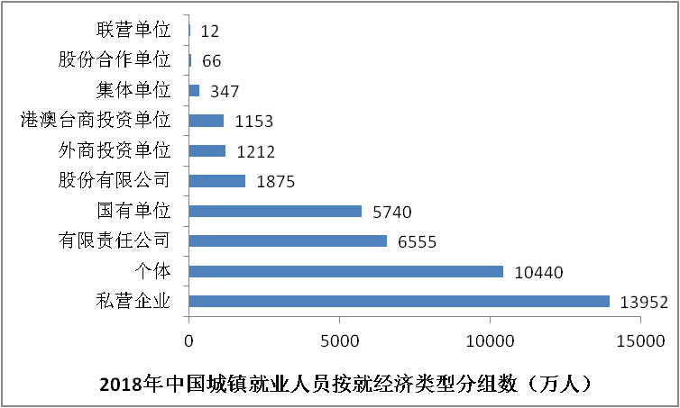
简单条形图

Slide 102
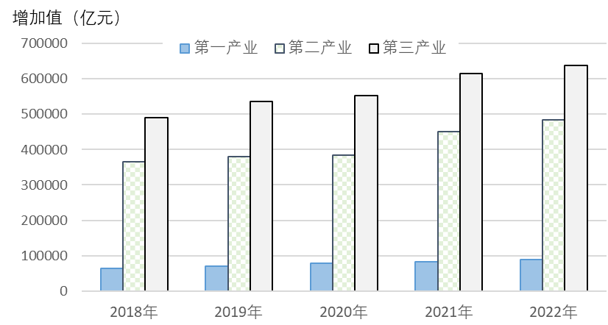
复式柱形图——例
图2-8 我国2018—2022年三次产业增加值

Slide 103
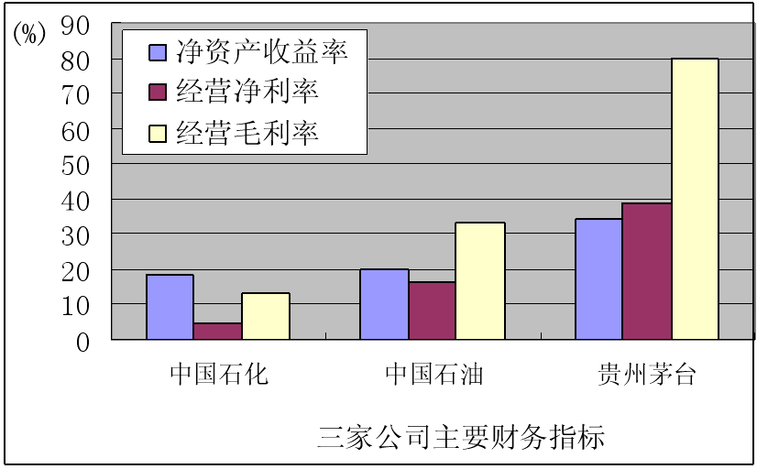
复式柱形图——例2

Slide 104
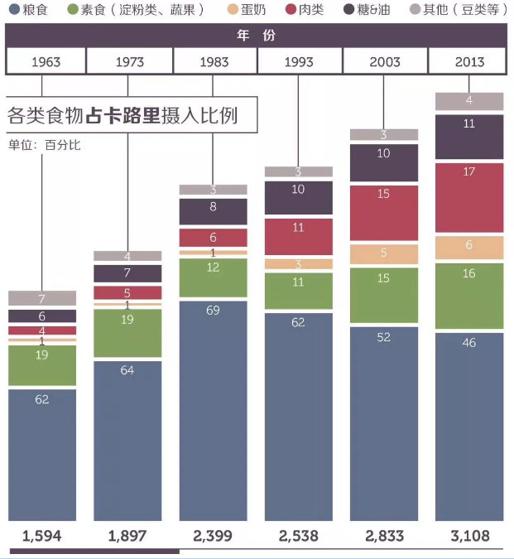
同时显示总量与结构的柱形图

Slide 105
直方图与条形图的区别
条形图
  宽度无大小意义(表示类别) ；
  主要用于品质数列；
  条形图则是分开排列，条形可交换位置。
直方图
  用面积表示各组频数的多少，其高度与宽度均有意义；
  用于变量数列；
  直方图的各矩形通常是连续排列，位置是有序的

Slide 106
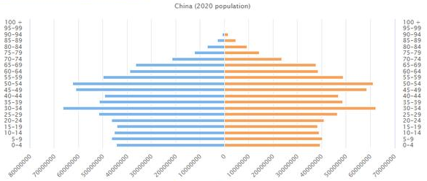
双向条形图
人口年龄金字塔
（中国2020年）
资金流入流出
盈亏额
人口迁移（进/出）
…

Slide 107
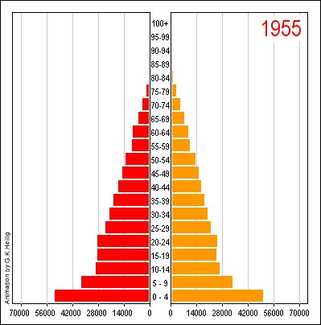
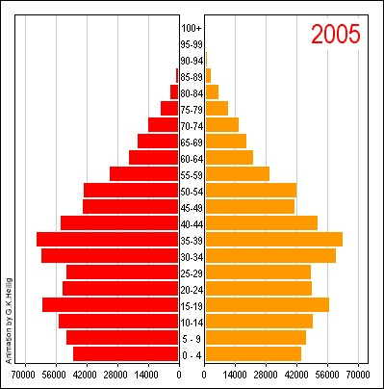
中国人口金字塔（1995-2005年）

Slide 108
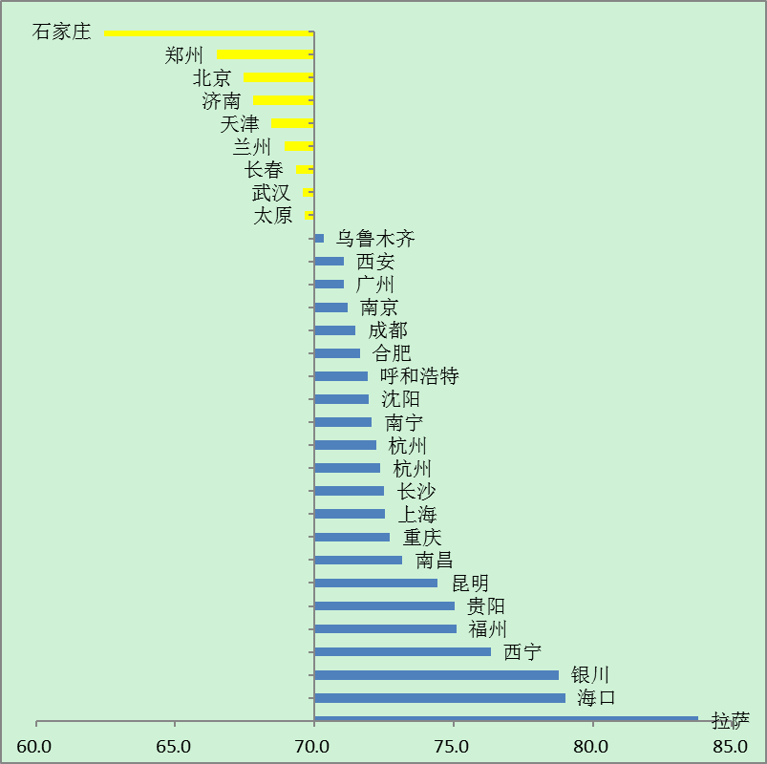
各市环境满意度比较【？】

Slide 109
圆形图（饼图）
是表现总体结构最常用的图形。
不仅适用于定量变量，
也适用于定性变量
和定序变量分组
的次数分布。
Notes:
饼形图用来展示个体在整体中所占的比重，在不要求数据精细的情况下可使用。

Slide 110
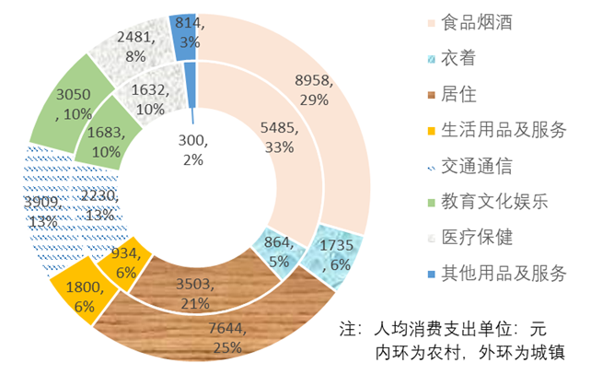
环形图——2例
——适合于两个以上总体的结构（次数分布）对比。
图2-10 2022年我国城乡居民人均消费支出及其构成

Slide 111
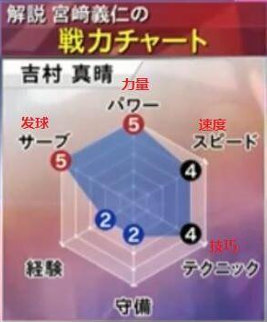
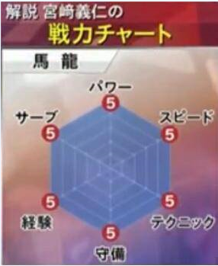
例——选手实力对比分析
——来自日本电视台的分析
六边形战士
Notes:
马龙——六边形战士，源于日本媒体对于马龙的评价。六边形是六维雷达图，这上面分别代表发球、力量、速度、技巧、防守和经验六个方面，从这六个方面分析运动员的天赋以及实力，而从各个方面来看马龙都几乎没有缺点，没有短板。

Slide 112
雷达图（蛛网图）
雷达图适合于同时显示和对比多个变量的数值大小、多个方面的水平是否平衡。此外，雷达图也可用于研究多个样本（总体）之间的相似程度。
图2-12 2022年我国城乡居民人均消费支出

Slide 113
线 图
静态数据——主要用于次数分布曲线，如前。
动态数据——反映现象随时间变化的过程、趋势等特征，如下：

Slide 114
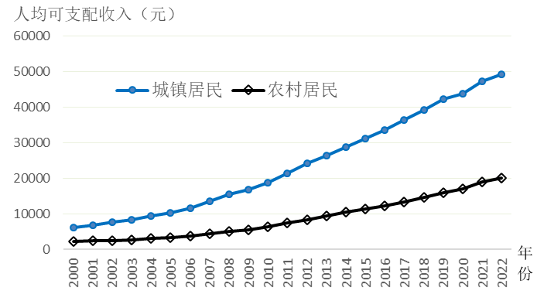
线图——例

Slide 115
石油价格变化图？
时间 | 价 格 （美元/桶）
1945 | 1.05
1960 | 1.9
1970 | 3
1973 | 11
1978 | 34
1980 | 38
1986 | 7
1990 | 40
1998 | 12
2000 | 34
2008.01 | 100
2008.07 | 147

Slide 116
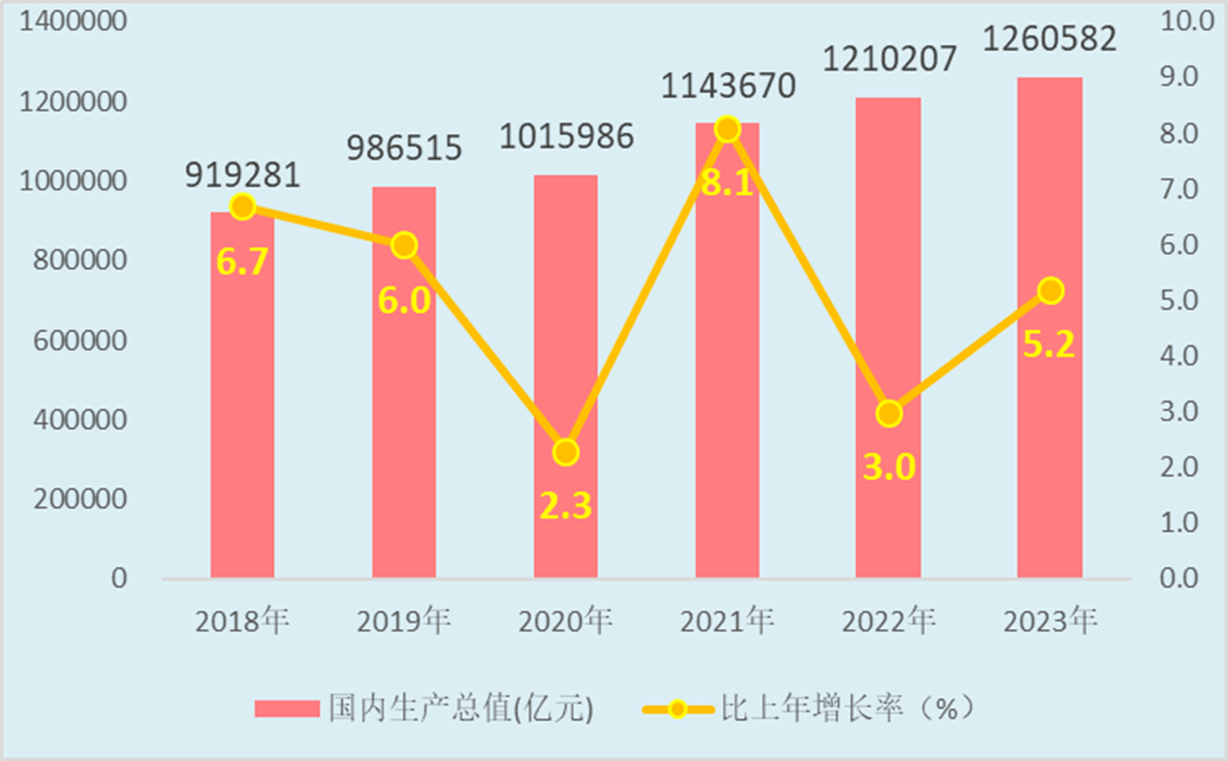
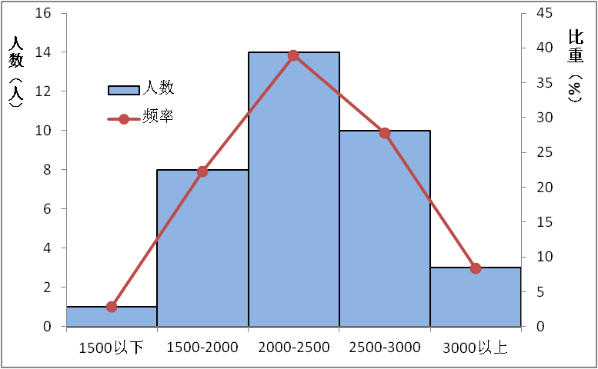
双坐标轴的统计图
常常用于：
  同时显示绝对水平和增长率
  同时显示次数分布的频数和频率

Slide 117
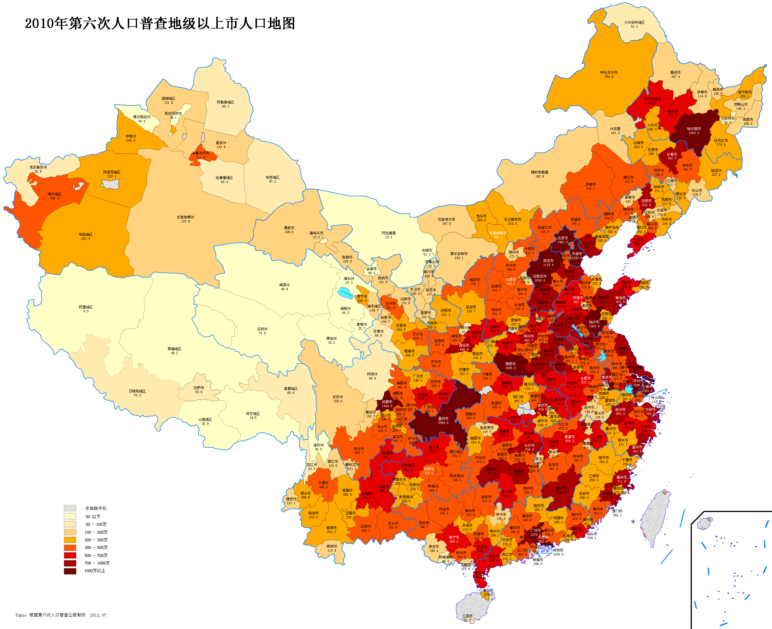
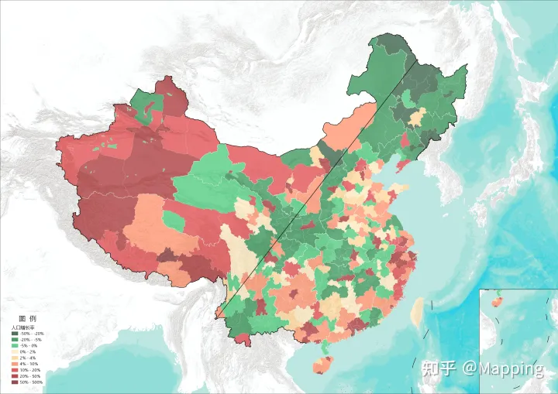
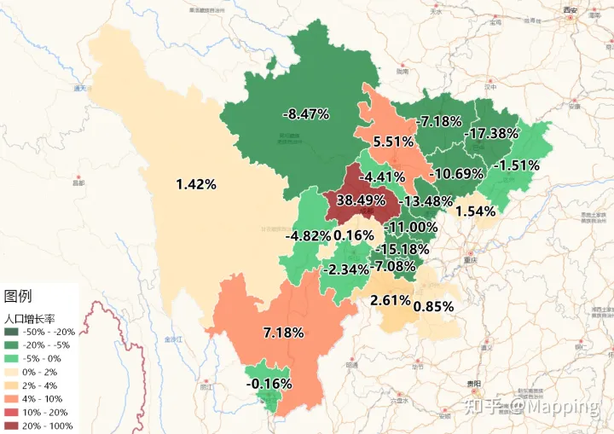
人口地图
全国地级市人口地图（2010六普） | 全国地级市人口增长率地图（2020七普比六普）
 | 四川人口增长率（2020七普比六普）

Slide 118
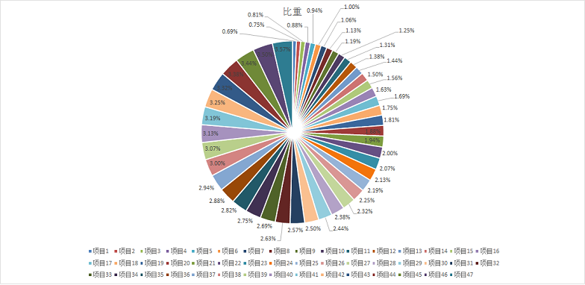
美图？丑图？
数据系列较多且占比差异不大时，尽量不用饼图。

Slide 119
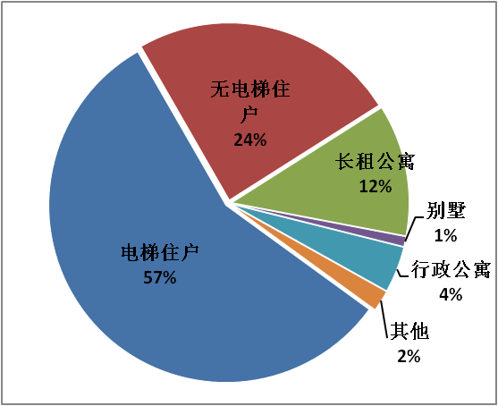
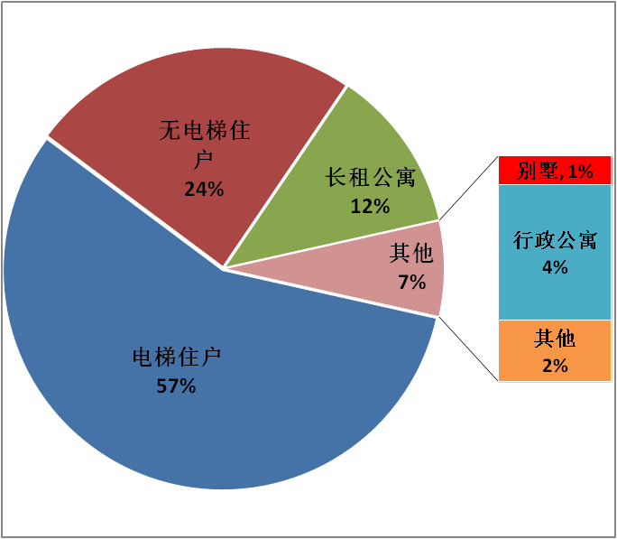
比较1

Slide 120
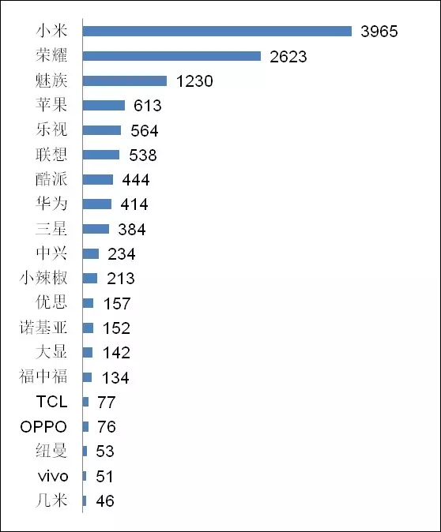
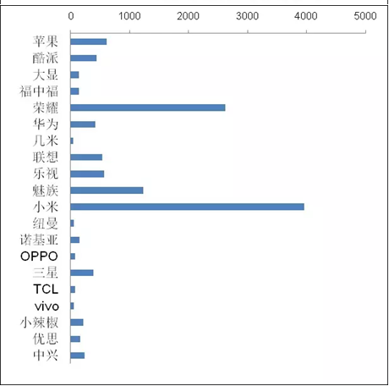
比较2

Slide 121
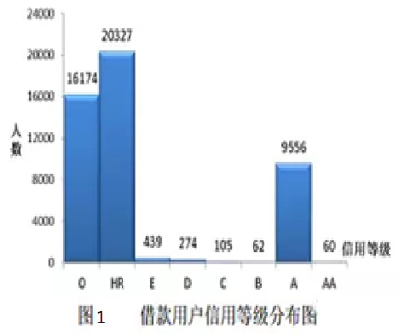
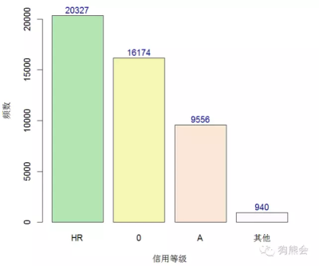
比较3
哪个更好？

Slide 122
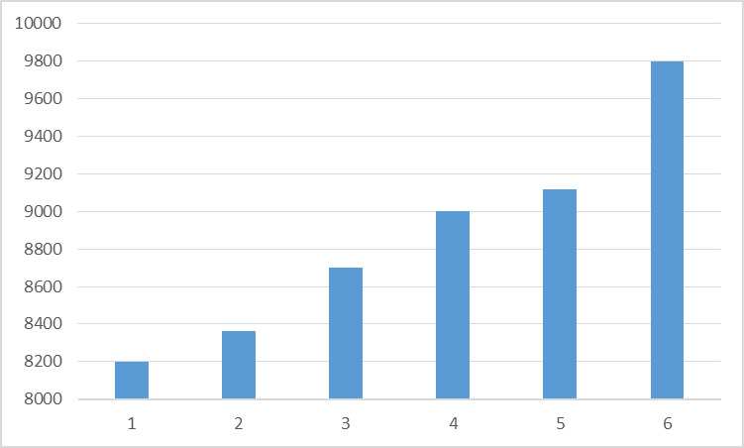
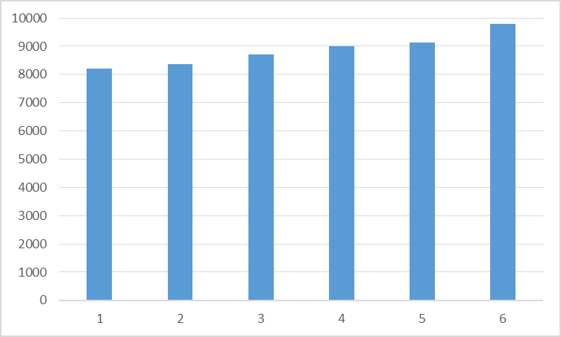
比较 4
Notes:
纵坐标起点非0，把差异（变化）夸大了！

Slide 123
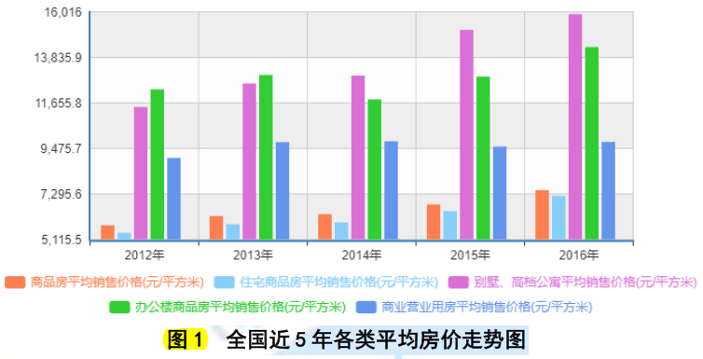
哪里不妥？
指出图中错误或不规范之处
Notes:
纵坐标？——小数不必要，不是0为原点（感觉差异特别悬殊）

Slide 124
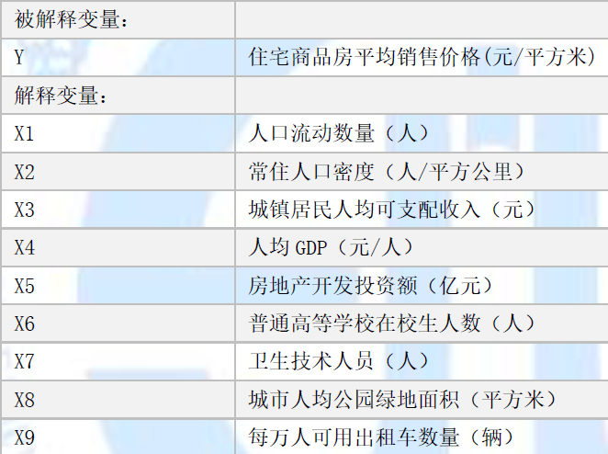

Slide 125
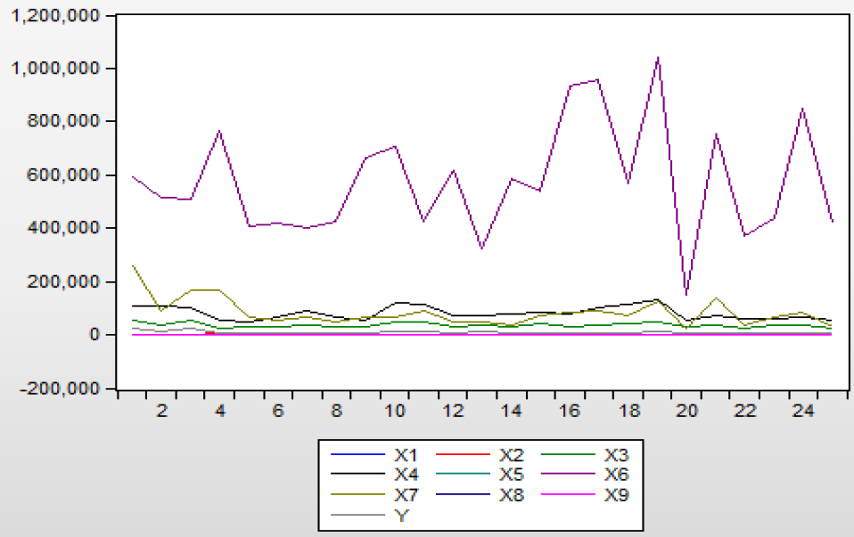
房价与其影响因素的图形 【？】

Slide 126
思考与练习2
课外练习（见学习通的作业）
上机实验：
目的：利用EXCEL进行统计分组，图表制作。
    内容：分类汇总；
    数据透视表（列联表）；
    组距分组与直方图；
    其他统计图形。

